Slide 1

E-Book
一款名著阅读器
小组成员：梁泓志、邱耿明、夏镇雄

Slide 2




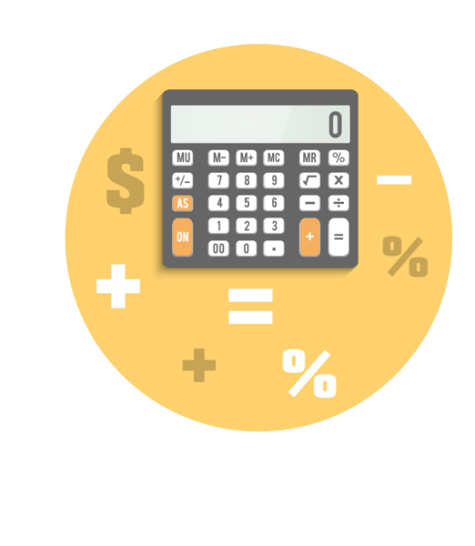
目录
Contents
产品定位
市场分析
运营推广
应用展示

Slide 3

01
产品定位

Slide 4

产品定位
在信息时代的今天，基本上人手一部手机，甚至是高中生初中生。在公交车、地铁我们常常看到人们拿出手机，大多数都是文字类的内容。
读万卷书，行万里路。我们的APP解决的就是对学生与上班族在零碎的阅读需求。零碎时间包括出行时间和休闲时间。
我们的APP为有名著阅读兴趣和需求的青年学生或者上班族提供了一个名著阅读的良好平台，可以随时随地阅读名著。

Slide 5
02
市场分析

Slide 6
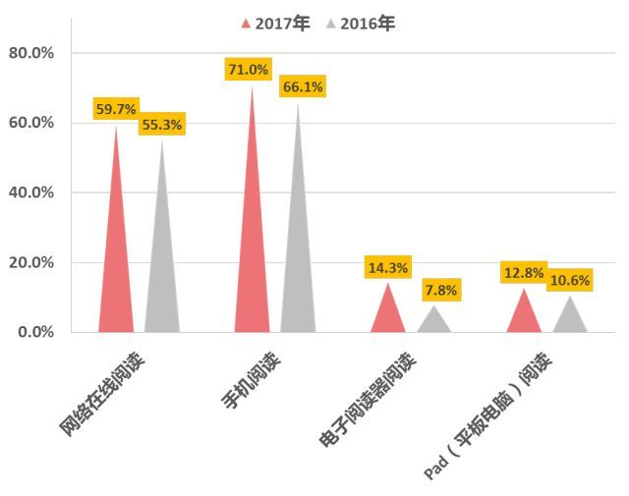
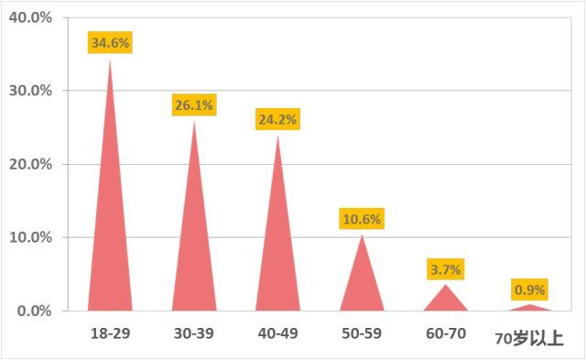

市场分析
我国成年国民的网络在线阅读接触率为59.7%，手机阅读接触率为71.0%，电子阅读器阅读接触率为14.3%，Pad（平板电脑）阅读接触率为12.8%。
超过六成（63.4%）的成年国民进行过微信阅读。
第十五次全国国民阅读调查成果发布
2017年，我国成年数字化阅读方式接触者中，18—29周岁人群占到34.6%，30—39周岁人群占26.1%，40—49周岁人群占24.2%，50—59周岁人群占10.6%。可见，我国成年数字化阅读接触者中84.9%是18—49周岁人群。

Slide 7
同类软件
数据平台Trustdata公布了在2019年5月各大移动阅读平台的月活跃人数，其中掌阅拥有5922万用户是移动阅读类第一位，米读小说、七猫免费小说和QQ阅读的月活跃人数都超过千万。
掌阅主要的阅读内容类型为网络小说和漫画，比如都市、玄幻小说。掌阅也有一些出版的文学作品，一般是前几章免费，后面是付费内容。该APP有书本评分、书架、搜索、听书、无线传书等功能，阅读界面模拟实体书翻页动效。但是名著阅读是付费服务。
掌阅
QQ阅读是腾讯旗下的一款移动阅读软件，其可供阅读的书本与掌阅的差不多，新用户有10天限定内容的免费阅读期。QQ阅读同样有书本评分、书架、搜索、听书等功能，名著阅读也是付费内容。
QQ阅读

Slide 8
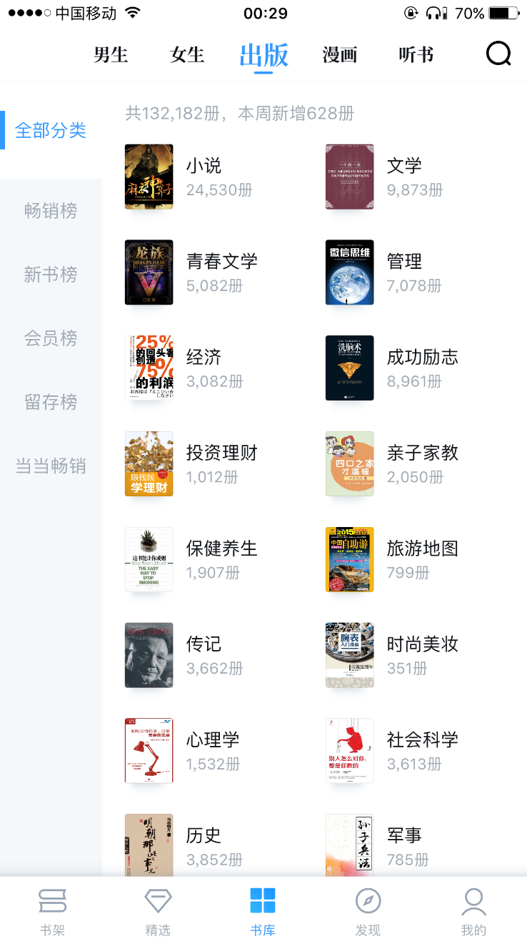
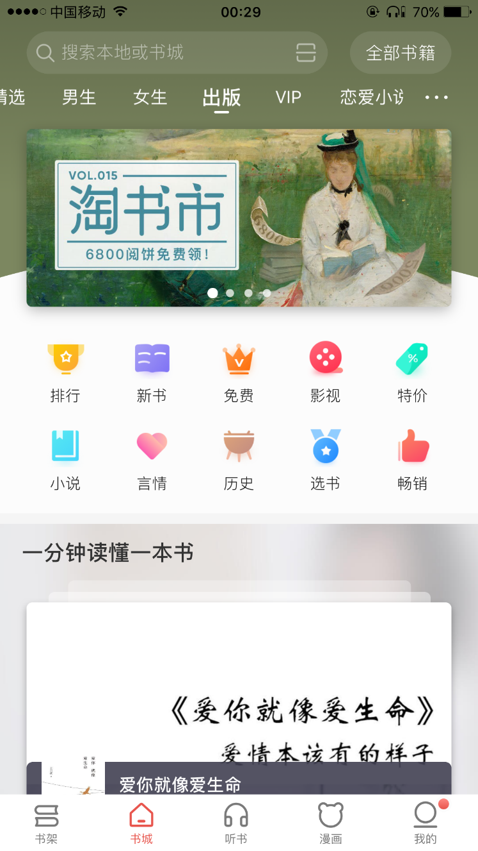
同类软件
掌阅
QQ阅读

Slide 9
03
运营推广

Slide 10
推广模式
建立微信公众号，写软文推送，并在朋友圈，微信群推广。
在各大论坛上发活动推广帖宣传
线下推广
1、广告推广：在校内外粘贴产品宣传海报
2、派传单,赠品推广:在人流量多的地方派传单，并且扫码下载送小礼品
3、校内举办活动推广：通过校内活动，有效的宣传并推广。

Slide 11
运营方向
提高用户活跃度
创造互动机会
大多数用户下载APP后都会变成沉默用户，即下载后就很少会使用那个APP。争取一个老客户比争取一个新用户重要得多，可以多搞线上活动，做社区做论坛等办法，提高老客户归属感
可以在各大平台上面开展活动，争取新用户且巩固老用户，比如贴吧、微博、知乎，收集用户意见
提高用户留存率
社交网络经营
如果用户下载完APP后，体验一下就删除的话，那就证明这个APP有明显漏洞或者不讨客户喜欢。针对这种问题，我们就要考虑是否在UI设计或者功能设计上存在BUG或者没有跟上潮流
当用户群规模到达一定程度时，我们要考虑拓展社交功能。人在社会上，社交是很重要的。满足了用户与人交往的需求，才能让用户留下来。

Slide 12
04
应用展示

Slide 13
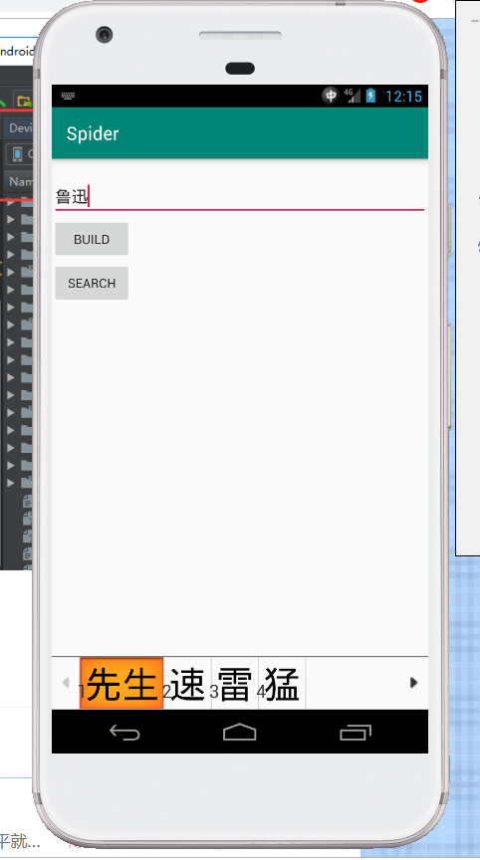
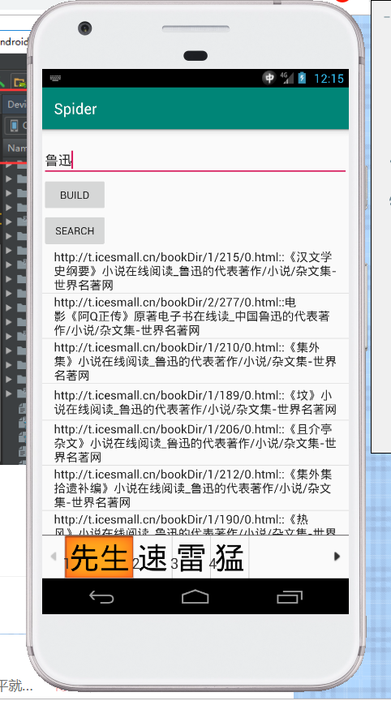
初步界面

Slide 14
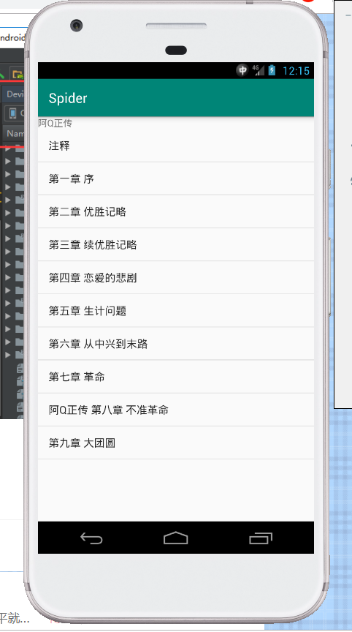
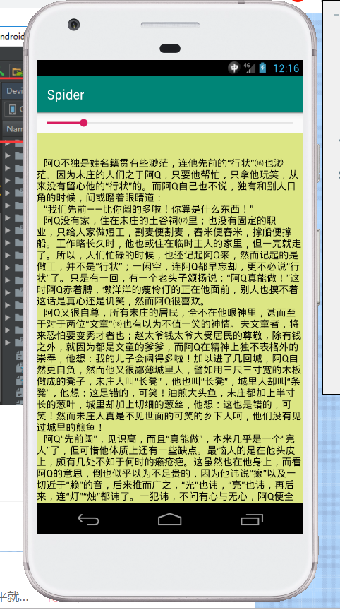
初步界面

Slide 15
精诚合作 共赢未来
THE PROFESSIONAL BUSINESS TEMPLATE

Slide 16
赠可编辑商务图标

